Slide 1
GIẢI PHÁP HOÀN THIỆN THIẾT KẾ CHOÒNG PDC TRUYỀN THỐNG
                Nguyễn Tiến Hùng
                Bộ môn Khoan - Khai thác
                Trường Đại học Mỏ - Địa chất
                Mobile: 0916190686
                E-mail: rggru1@gmail.com

Slide 2
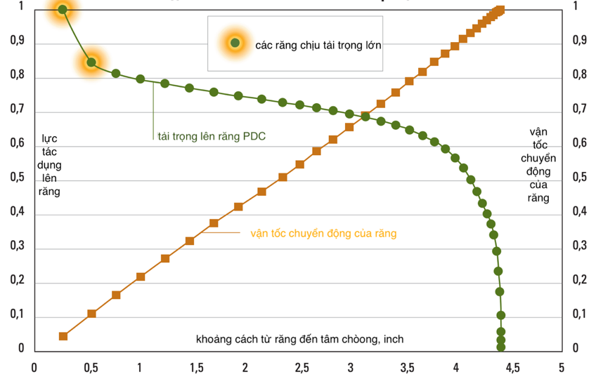
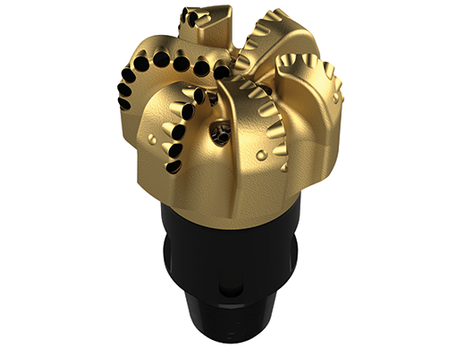
MỞ ĐẦU
Việc sử dụng chòong PDC truyền thống thường xuyên gặp vấn đề liên quan đến các răng tại trung tâm.
các răng này có vận tốc góc nhỏ
chịu tải trọng chiều trục quá lớn
các răng này chịu tải trọng lớn, nhưng hiệu quả phá huỷ không cao, dẫn đến làm giảm độ ngập răng chòong của các răng khác làm giảm vận tốc cơ học khoan của chòong PDC.

Slide 3
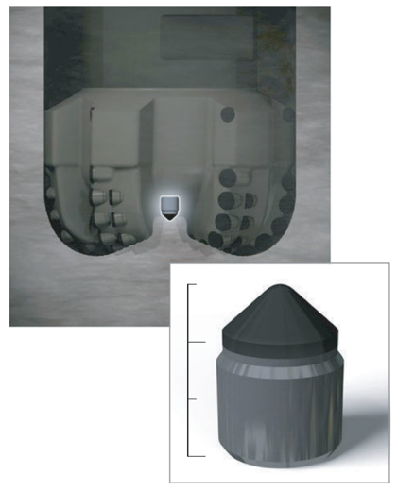
BIỆN GIẢI
Trong quá trình phá huỷ đất đá, các thống số chế độ khoan (P, n, Q) và tính chất cở lý của đất đá thay đổi liên tục. Điều này có thể nhận thấy rõ thông qua việc mô men tại chòong khoan dao động và thay đổi liên tục trong quá trình phá huỷ đất đá. Chòong bị rung lắc dẫn đến tuổi thọ của chòong không cao..
Răng Stinger

Slide 4
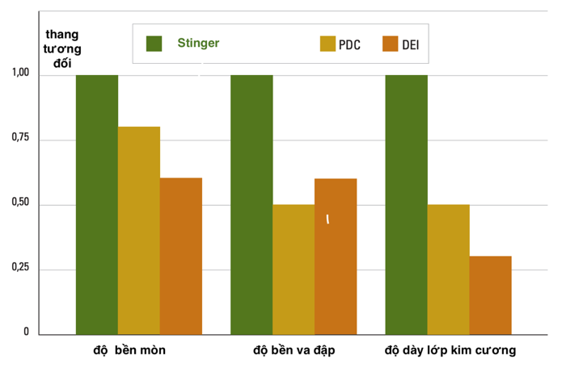
BIỆN GIẢI
Răng Stinger có độ dày lớp kim cương đa tinh thể lớn gấp 2 lần so với răng PDC truyền thống, có khả năng chịu va đập và chịu mài mòn rất cao. Chính điều này giúp nó có tuổi thọ cao hơn hẳn so với răng PDC truyền thống.
Hình 3. So sánh độ bền mài mòn và độ bền va đập của răng Stinger, PDC và DEI

Slide 5
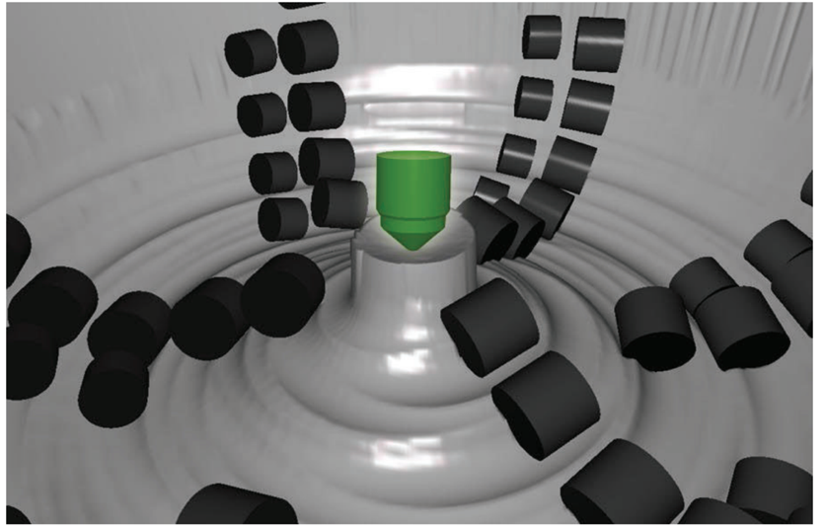
BIỆN GIẢI
Để tiến hành thay thế răng PDC truyền thống bằng răng Stinger, người ta tiến hành loại bỏ một số răng gần trung tâm và rút ngắn chiều dài của cánh chòong tại vị trí trung tâm.
Cơ chế phá huỷ đất đá của răng Stinger được giải thích như sau: choòng PDC bị loại bỏ các răng tại trung tâm khi phá huỷ đất đá tại đáy giếng sẽ để lại một phần đất đá, phần này giống như mẫu lõi trong khoan thăm dò và răng Stinger sẽ có nhiệm vụ phá huỷ triệt để phần đất đá này.
Hình 4. Mô hình đáy giếng trong quá trình phá huỷ đất đá của chòong PDC.

Slide 6
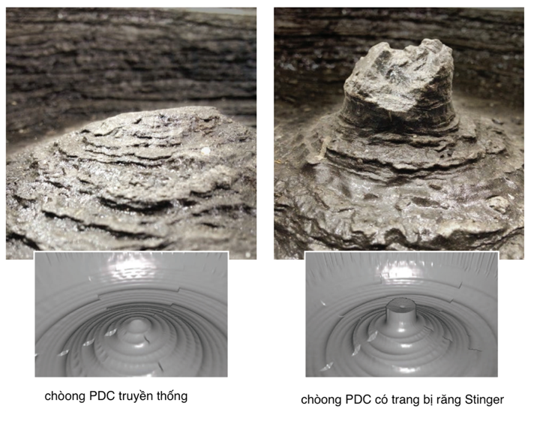
BIỆN GIẢI
Với mục đích đánh giá hiệu quả phá huỷ đất đá, người ta đã tiến hành thí nghiệm khoan với chòong PDC truyền thống và chòong PDC có trang bị răng Stinger. Kết quả cho thấy:
khi khoan bằng chòong PDC có trang bị răng Stinger bề mặt đáy giếng có nhiều vết cắt lớn hơn, các rãnh cắt rõ ràng hơn so với chòong PDC truyền thống.
chòong PDC có trang bị răng Stinger cắt đất đá thành những mảnh lớn hơn, nên sẽ cho thông tin chi tiết và chính xác hơn đối với công tác phân tích mẫu vụn sau này.
Hình ảnh đáy giếng khi sử dụng chòong PDC truyền thống và chòong PDC có trang bị răng Stinger

Slide 7
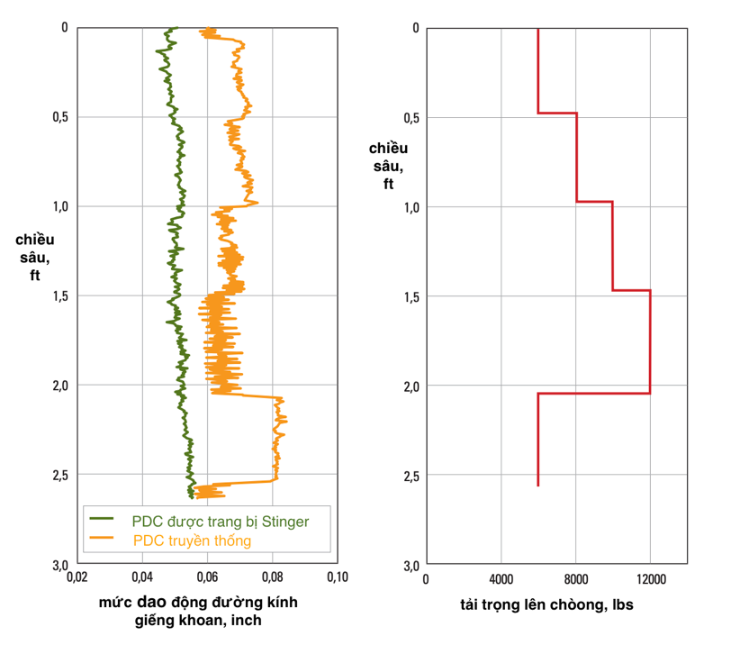
BIỆN GIẢI
Để so sánh mức độ ổn định thành giếng khi sử dụng hai loại chòong PDC truyền thống và PDC có trang bị răng Stinger, người ta sử dụng hai loại chòong này khoan giếng trong những điều kiện như sau: đất đá có độ cứng trung bình, chủ yếu là cát kết (độ bền nén 9000 lbs/inch²); tốc độ quay chòong n = 85 v/ph; tải trọng lên chòong được điều chỉnh thay đổi theo từng đợt từ 6000 đến 12000 lbs.
Mức độ thay đổi đường kính giếng khoan khi sử dụng chòong PDC truyền thống và PDC có trang bị răng Stinger tương ứng với các giá trị tải trọng lên chòong khác nhau

Slide 8
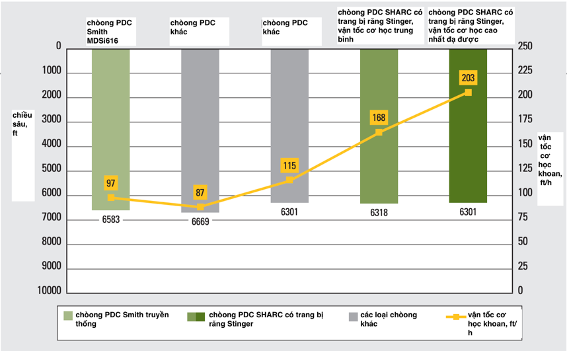
BIỆN GIẢI
Người ta đã tiến hành khoan thực nghiệm bằng chòong PDC SHARC có trang bị răng Stinger tại mỏ Bakken phía bắc bang Dakota, Mỹ và xây dựng biểu đồ so sánh kết quả khoan giữa các chòong khác nhau.
Kết quả cho thấy, tại công đoạn thẳng đứng 8^{3/4} inch vận tốc cơ học trung bình và cực đại đạt lần lượt là 168 ft/h và 203 ft/h. Theo so sánh với kết quả tốt nhất mà các loại chòong PDC truyền thống khác đạt được, vận tốc cơ học trung bình của chòong PDC SHARC có trang bị răng Stinger cho vận tốc cơ học cao hơn 46%
Biểu đồ so sánh vận tốc cơ học khoan trung bình khi sử dụng các loại chòong PDC khác nhau tại mỏ Bakken phía bắc bang Dakota

Slide 9
KẾT LUẬN
Từ những nghiên cứu bên trên, tác giả đưa ra một số những kết luận như sau:
Giải pháp sử dụng răng Stinger tại trung tâm chòong PDC thay cho các răng PDC truyền thống giúp chòong hoạt động ổn định hơn, góp phần tăng đáng kể tuổi thọ của chòong;
Chòong PDC có trang bị các răng Stinger hình trụ đứng tại trung tâm cho vận tốc cơ học cao hơn so với các chòong PDC truyền thống;
Chất lượng thành giếng khi sử dụng chòong PDC có trang bị răng Stinger được cải thiện đáng kể. Điều này giúp thành giếng ổn định hơn trong suốt quá trình khoan và nâng cao chất lượng trám xi măng thành giếng sau này.

Slide 10
XIN CẢM ƠN!

